Slide 1
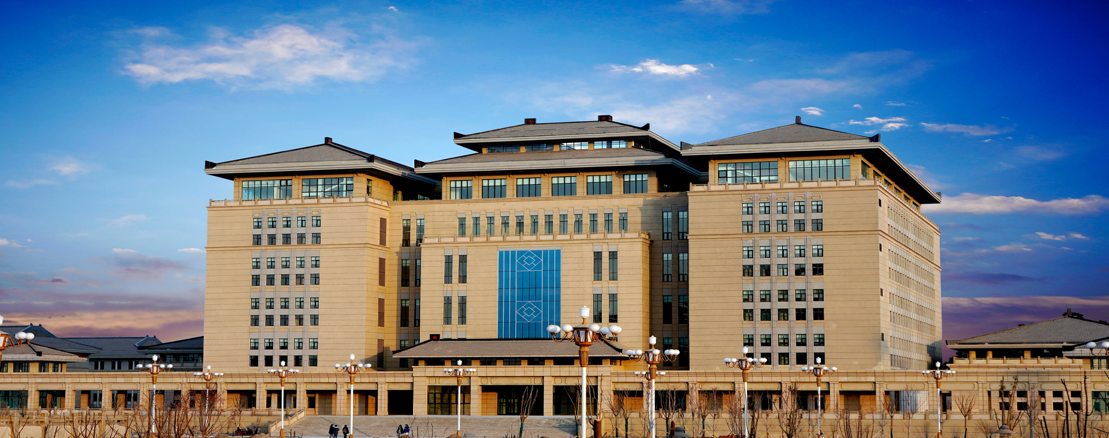
高校图书馆的资源与未来发展
新疆政法学院图书馆

Slide 2
1
纸质、电子资源
2
人力资源
3
技术资源
4
图书馆未来发展
新疆政法学院图书馆

Slide 3
人工智能（Artificial Intelligence），英文缩写为AI。 人工智企图了解智能的实质，生产出一种新的能以与人类智能相似的方式做出反应的智能机器。人工智能是十分广泛的科学，包括机器人、语言识别、图像识别、自然语言处理、专家系统、机器学习，计算机视觉等。
ChatGPT（全名：Chat Generative Pre-trained Transformer），是OpenAI 研发的一款聊天机器人程序 ，OpenAI，新华社译作“开放人工智能研究中心”。ChatGPT是人工智能技术驱动的自然语言处理工具，它能够基于在预训练阶段所见的模式和统计规律，来生成回答，还能根据聊天的上下文进行互动，真正像人类一样来聊天交流，甚至能完成撰写论文 、邮件、脚本、文案、翻译、代码等任务。为研究人员节省了大量查找、阅读筛选文献的时间，非常方便。利用大模型+语料进行工作。
数字人（Digital Human / Meta Human），是运用数字技术创造出来的、与人类形象接近的数字化人物形象。
数智化，即数字化与智能化的结合，是信息技术发展的高级阶段。它通过将物理世界与数字世界深度融合，运用大数据、人工智能等技术，实现数据、技术与业务流程的无缝对接，为企业提供更加智能、高效的服务。
新质生产力，是与“新兴产业”“未来产业”相互关联，是指面向未来社会发展的高水平的现代化生产力，即新类型、新结构、高技术水平、高质量、高效率、可持续的生产力。
新疆政法学院图书馆

Slide 4
文献资源
一、纸质资源
从图书馆的使命看,纸质资源作为图书馆的重要资源类型,具有不可替代的存在价值。图书馆同时肩负着保障公平与自由的使命。
新疆政法学院图书馆

Slide 5
文献资源
二、电子资源
目前，高校图书馆数字资源建设中存在的问题
1. 大部分高校图书馆数字资源经费投入不足。
2. 重复购买、突击购买现象较多,资源浪费严重。
3. 自建数字资源标准化程度低,特色资源少。
4. 图书馆数字资源整合度不够,检索系统不完善。
5. 数字资源的宣传推介和用户培训工作不够 。
6. 数字资源管理和服务人才匮乏 。
新疆政法学院图书馆

Slide 6
文献资源
应对问题和不足,高校图书馆数字资源建设的对策：
1. 合理分配数字资源经费,优化数字资源结构
(1)倡导联合采购、节省数字资源成本 ；(2)优化配置数字资源经费。
2. 加强数字资源调研、评估和比对,减少资源重复
(1)重视数字资源重复率比较与分析工作；
(2)加强对读者用户利用情况的调查调研；(3)对数字资源进行评估 ；
3. 加强高校图书馆自建特色数字资源库的建设
(1)馆藏的积累；(2)选题的依据；(3)平台的选择；
新疆政法学院图书馆

Slide 7
文献资源
4. 加强数字资源整合检索建设
(1)导航系统建设,包括学科导航系统、电子期刊和数据库导航系统。
(2)目次的整合建设,目次整合的对象
就是二次书目信息资源。
5. 加强数字资源校外访问权限的应
对措施 。
6. 注重数字资源宣传、推广和用户
培训。
新疆政法学院图书馆

Slide 8
文献资源
纸本时代,馆藏建设的主要思路是基于“拥有”,而在数字时代,资源建设更多的则是要基于“获取”。图书馆的资源建设应是两条腿发展模式:数字资源和纸质资源并行。
教育部对高校图书馆的评估指标作了微调,一方面保留了生均图书册数的要求,另一方面修订了“数据资源量”统计指标,将电子资源数量纳入评估指标中，像我校要求生均图书100册，纸电比例为6：4。
新疆政法学院图书馆

Slide 9
人才资源
在新时期,图书馆面临着智慧化转型。新质人才培养是数智时代教育的新使命。
新质人才是能够引领新质生产力发展、体现数智时代富技术特质的创新恒常型人才，是能够主动关注复杂的自然与社会生态系统，自觉融入社会综合变革体系并建立了主体责任的生态营造型人才，是能够充分利用现代技术、适应现代高端先进设备、具有知识快速迭代能力的技术具身型人才。
新疆政法学院图书馆

Slide 10
人才资源
目前图书馆到底需要什么样的人才
1.从图书馆具体岗位类型来说：图书情报、信息管理与信息系统人才是中坚力量。
2.从图书馆活动开展情况的角度：图书馆组织开展的各种活动更需要具备主题发现和策划能力的人才
3.从服务的专业类型来说：图书情报学专业人才的实用性最强
新疆政法学院图书馆

Slide 11
技术资源
当代图书馆的发展与技术已经密不可分,自从自动化运动开展以来,技术不断迭代,到如今智慧化进展,图书馆实际上循着一条技术轨迹在发展,技术驱动、技术赋能已经纳入图书馆工作的常规范畴,因此，当下的图书馆发展已离不开技术驱动。
智慧图书馆的建设涉及六大技术
1.RFID技术；2.5G 通信技术；3.大数据技术
4.人工智能技术；5.增强现实(AR)技术；6.智能阅读技术
新疆政法学院图书馆

Slide 12
未来图书馆发展
知识中心、学习中心、文化中心是高校图书馆未来发展中应不断深化的三大功能。
一、资源建设与知识中心
我国的出版总量从1 980年代每年几万种增长到如今每年约50万种,根据学术著作在总出版量中的占比,每年约有1 0万~1 3万种的学术图书是高校图书馆需要购藏的。在各图书馆资源高度同质化的情况下,一个图书馆知识资源积累有多大,学校的学科平台就有多高。
新疆政法学院图书馆

Slide 13
未来图书馆发展
二、阅读推广服务与学习中心
资源建设始终是基础,不是图书馆的目的。图书馆的目的是服务,为服务对象提供服务。近年来,高校图书馆兴起阅读推广,并以一股燎原之势席卷全国。“为人找书,为书找人”是图书馆工作的核心。图书馆的服务只有在“为书找人”的时候才是主动的。
新疆政法学院图书馆

Slide 14
未来图书馆发展
三、特藏资源与文化中心
图书馆要关注和重视发展特藏资源的收集、整理和保护。图书馆在推动数字人文发展的时候,首要的基础是特色资源。数字人文要实现的是关联性揭示,是深入挖掘和整合不同事物的内在联系。图书馆服务应该变“嵌入式”为“合作式”。图书馆与学科老师的关系是合作,也只有平等合作,良性互动才会长久。
新疆政法学院图书馆

Slide 15
在新质人才、数字赋能的今天，数字资源建设的数量在逐步加大。
坚持守正创新，数字赋能的框架下，进行新值人才培养。
图书馆的纸质资源会长期存在，AI或ChatGPT取代不了图书馆。
深入实施慕课西部行计划，信息素养教育将来有可能代替信息检索课。
未来，机器能做的、AI能做的事务性、流程性的就交给机器做。
新疆政法学院图书馆

Slide 16
谢谢！
新疆政法学院图书馆

